Slide 1
CANTIERI PER LA FORMAZIONE
2019
DIAMO
I NUMERI?
Chieti
2-5 luglio 2019

Slide 2
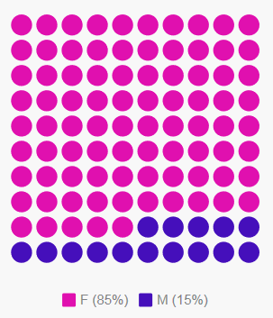
Gli ISCRITTI
136 partecipanti
85 % degli iscritti sono donne
61 % è già iscritto al MCE
39 % ha pagato con Voucher MIUR

Slide 3
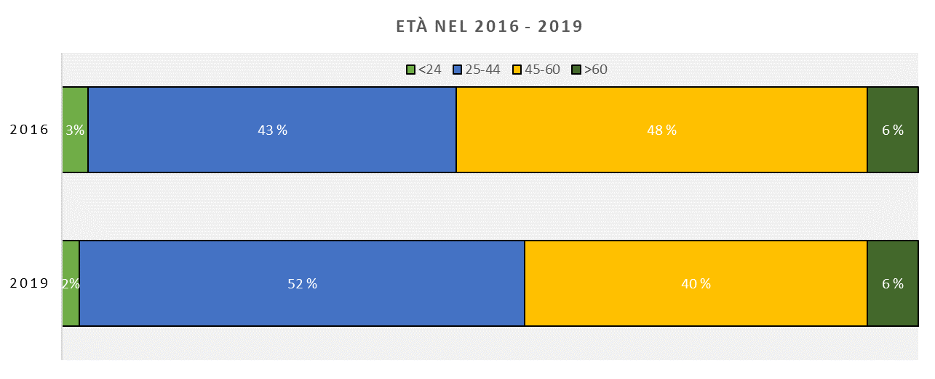
Gli ISCRITTI..PER Età
Età media = 44 anni
Femmine = 45
Maschi =37
Età massima = 70
Età minima = 23

Slide 4
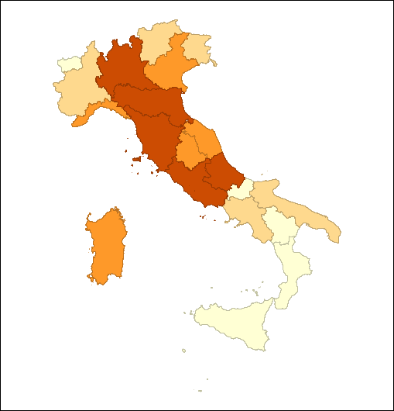
Gli ISCRITTI…PER PROVENIENZA
Regione | Iscritti | % sul totale
Abruzzo | 24 | 18%
Toscana | 20 | 15%
Emilia Romagna | 17 | 13%
Lazio | 13 | 10%
Lombardia | 12 | 9%
Liguria | 9 | 7%
Sardegna | 8 | 6%
Marche | 6 | 4%
Veneto | 6 | 4%
Umbria | 5 | 4%
Campania | 4 | 3%
Trentino AA | 4 | 3%
Piemonte | 3 | 2%
Puglia | 3 | 2%
Friuli Venezia Giulia | 1 | 1%

Slide 5
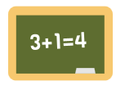
Gli ISCRITTI..PER PROFESSIONE
 | Professione | Femmine | Maschi | Totale
 | Insegnante | 97 | 16 | 113
 | Educatore | 5 | 1 | 6
 | Pensionato | 3 | 1 | 4
 | Studente | 2 | 3 | 5
 | Altro | 6 | 0 | 6

Slide 6
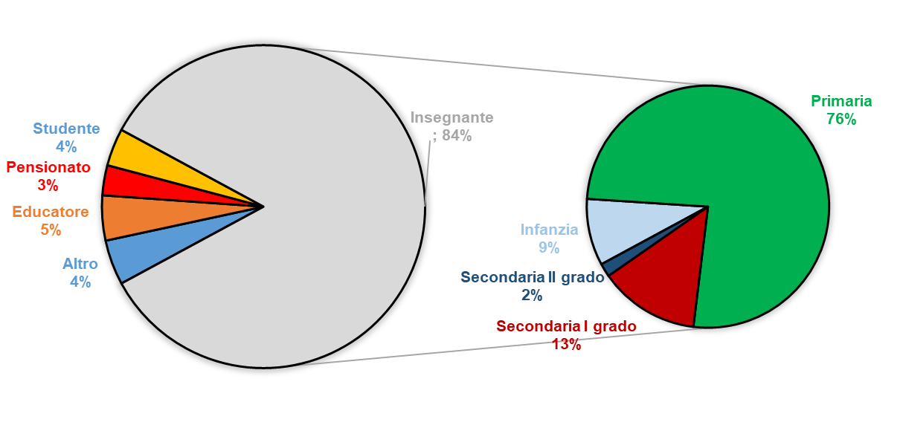
Gli ISCRITTI...PER PROFESSIONE

Slide 7
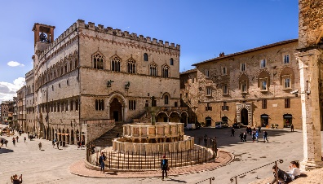
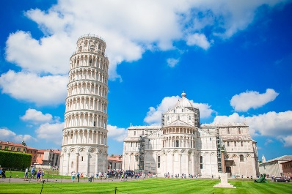
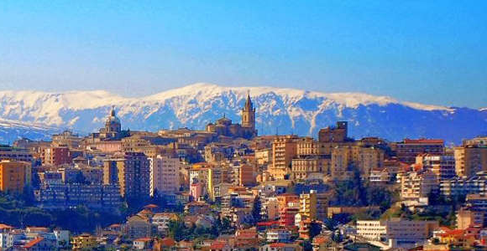
ISCRITTI e laboratori NEL TEMPO
Cagliari: 77
Genova: 110
Pisa:144
Foligno:150
Chieti: 136
4 laboratori
5 laboratori
6 laboratori
7 laboratori
6 laboratori

Slide 8
QUANTO Siamo cambiati dal 2016?
Le donne sono sempre l’85%!
Ma il 61% è iscritto al MCE (nel 2016 il 32%!)
Siamo un po’ più giovani! Il 52% ha tra i 25-44 anni (vs il 43%)
Partecipanti da 15 regioni (nel 2016 da 10!)

Slide 9
Cantieri’s addiction!
Dal 2016 hanno partecipato ai laboratori di cantieri 406 persone!
263 persone hanno partecipato a almeno 2 edizioni
38 persone hanno partecipato a almeno 3 edizioni
4 persone hanno partecipato alle ultime 4 edizioni

Slide 10
CANTIERI PER LA FORMAZIONE
2019

